Slide 1
TRƯỜNG TIỂU HỌC CẤP TIẾN
KÍNH CHÀO QUÝ THẦY CÔ VỀ DỰ GIỜ
MÔN TOÁN LỚP 1A
Baøi 10: Pheùp coäng trong phaïm vi 10
( Tieát 1)
Giáo viên: Nguyễn Thị Thúy

Slide 2





Thứ Hai ngày 3 tháng 11 năm 2025
Môn: Toán
Khởi động
Hát vận động bài: Tập đếm
Nhạc và lời: Hoàng Công Sử

Slide 3
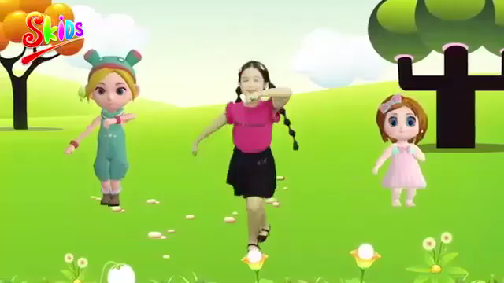

Slide 4


Thứ Hai ngày 3 tháng 11 năm 2025
Toán: Phép cộng trong phạm vi 10 (Tiết 1)
Gộp 3 quả bóng và 2 quả bóng được mấy quả bóng?

Slide 5

Thứ Hai ngày 3 tháng 11 năm 2025
Toán: Phép cộng trong phạm vi 10 (Tiết 1)
Dấu cộng
3
+
2
=
5
+
Ba cộng hai bằng năm

Slide 6
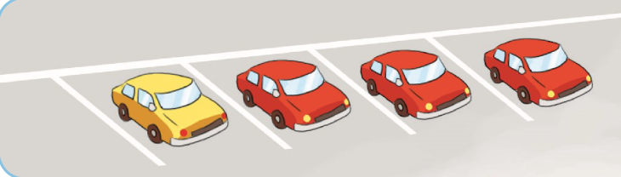
Thứ Hai ngày 3 tháng 11 năm 2025
Toán: Phép cộng trong phạm vi 10 (Tiết 1)
?
?
?
1
+
3
=
4
Một cộng ba bằng bốn.

Slide 7

Thứ Hai ngày 3 tháng 11 năm 2025
Toán: Phép cộng trong phạm vi 10 (Tiết 1)

Slide 8


Số
?
Thứ Hai ngày 3 tháng 11 năm 2025
Toán: Phép cộng trong phạm vi 10 (Tiết 1)
1
1 + 1 =
2
2 + 1 =
3
?
?
3 + 1 =
4
1 + 4 =
5
?
?

Slide 9
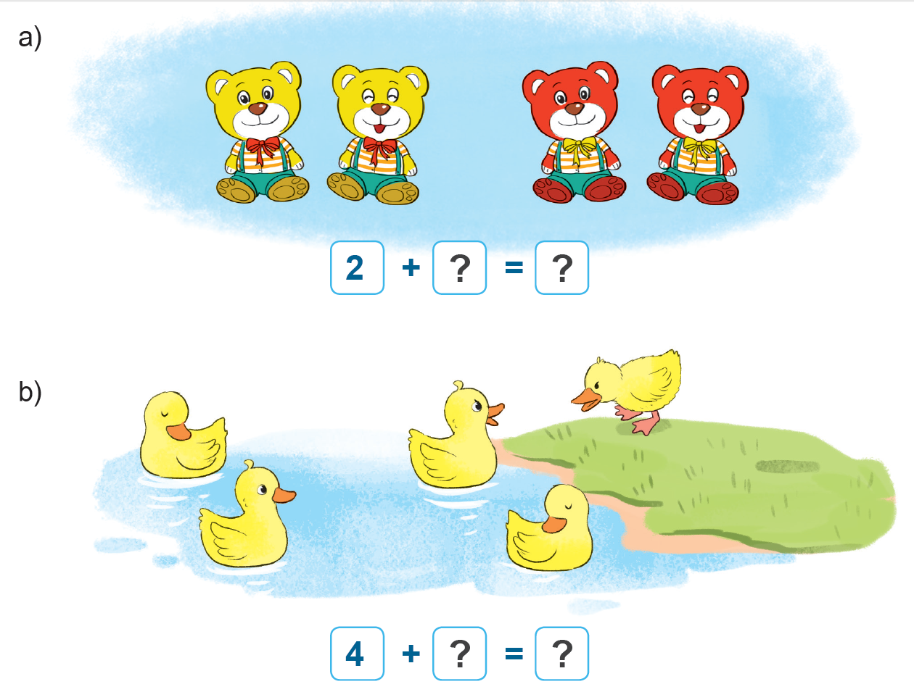
Số
?
Thứ Hai ngày 3 tháng 11 năm 2025
Toán: Phép cộng trong phạm vi 10 (Tiết 1)
2

Slide 10




Số
?
Thứ Hai ngày 3 tháng 11 năm 2025
Toán: Phép cộng trong phạm vi 10 (Tiết 1)
2
a)
?
?
?
2
+
2
=
4

Slide 11






Số
?
Thứ Hai ngày 3 tháng 11 năm 2025
Toán: Phép cộng trong phạm vi 10 (Tiết 1)
2
b)
?
?
?
4
+
1
=
5

Slide 12
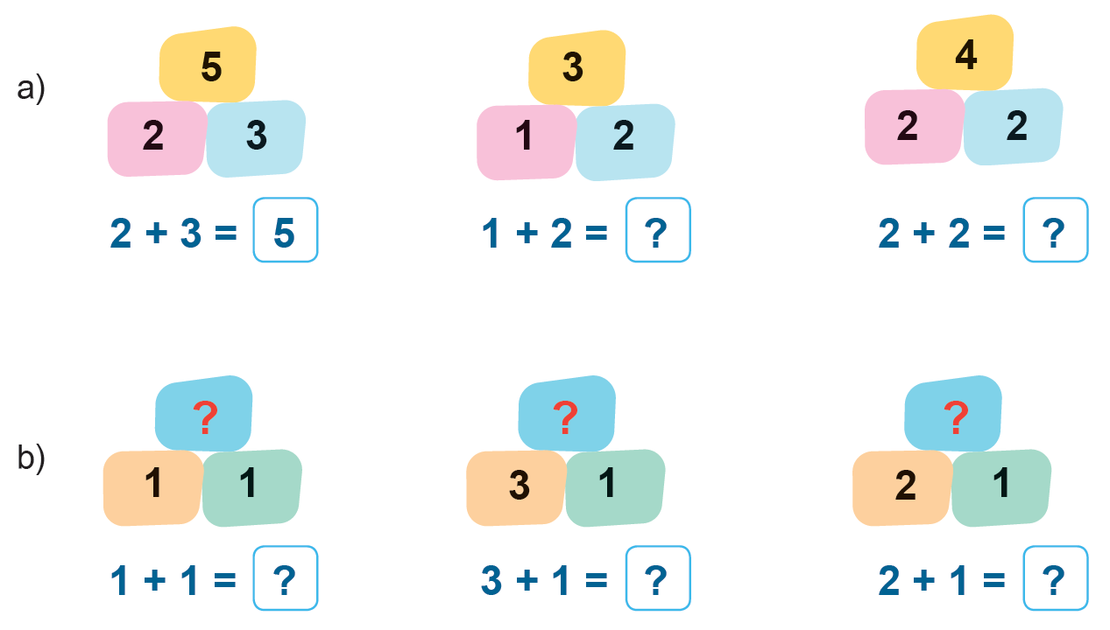
Số
?
Thứ Hai ngày 3 tháng 11 năm 2025
Toán: Phép cộng trong phạm vi 10 (Tiết 1)
3

Slide 13
Số
?
Thứ Hai ngày 3 tháng 11 năm 2025
Toán: Phép cộng trong phạm vi 10 (Tiết 1)
3
a)
5
3
4
2
3
1
2
2
2
5
?
?
2 + 3 =
1 + 2 =
3
2 + 2 =
4

Slide 14
Số
?
Thứ Hai ngày 3 tháng 11 năm 2025
Toán: Phép cộng trong phạm vi 10 (Tiết 1)
3
b)
2
4
3
?
?
?
1
1
3
1
2
1
2
?
?
1 + 1 =
3 + 1 =
4
2 + 1 =
3

Slide 15
Thứ Hai ngày 3 tháng 11 năm 2025
Toán: Phép cộng trong phạm vi 10 (Tiết 1)
Cuûng coá – daën doø:
VẬN DỤNG SÁNG TẠO
- Bài học cho chúng ta biết thêm điều gì?
- Các em hãy đếm số ngón tay ở tay phải đếm thêm số ngón tay ở tay trái rồi nêu kết quả.
- Các em đếm số cửa sổ của lớp học và đếm thêm cửa ra vào. Lớp ta có tất cả mấy cửa?
- Vậy về nhà các em hãy đếm số bát con và số bát to mỗi khi ăn cơm.

Slide 16


